Slide 1
Premio para Embajadores de Energía Solar
Seminario web informativo
18 de septiembre de 2023

Slide 2
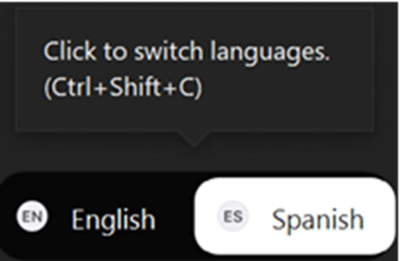
Interpretación en español
Para escuchar la interpretación en español: ​
Haga “clic” en el botón que dice “interpretation”
Seleccione “Español”
Notes:
To hear the live Spanish interpretation, click the interpretation button, and select Spanish. We have Rebeca on our call who will be helping us interpret this webinar.

Slide 3
Organización de la reunión
Dos opciones de audio (seleccione el modo de audio):​
Escuchar a través de su computadora:
Haga clic en la flecha hacia arriba junto al botón "silenciar" en la esquina inferior izquierda.
En "Seleccione un altavoz", haga clic en "Igual que el sistema".
Escuchar por teléfono:
Haga clic en la flecha hacia arriba junto al botón "silenciar" en la esquina inferior izquierda.
Haga clic en "Cambiar al audio del teléfono".
Para hacer una pregunta:​
Seleccione el botón "Q&A" (Preguntas y respuestas) en la parte inferior de la pantalla y escriba su pregunta.
Algunas preguntas se podrán responder en vivo, pero todas las preguntas se responderán por escrito en HeroX.
¿Tiene problemas con el seminario web?​
Dificultades técnicas: Chatee con el anfitrión del seminario web para obtener asistencia adicional.​
Estarán disponibles a la brevedad una grabación de video/audio y las diapositivas de este seminario web.

Slide 4
Aviso
Ninguna parte de la información presentada aquí es legalmente vinculante.
El contenido incluido en esta presentación tiene fines informativos únicamente en relación con las Reglas del Premio para Embajadores de Energía Solar (el "Premio").
Ante cualquier contenido dentro de esta presentación que parezca discrepar del lenguaje del "Premio", prevalecerá el lenguaje del "Premio".
Se recomienda a todos los postulantes que lean atentamente las Reglas del Premio para Embajadores de Energía Solar y las cumplan.

Slide 5
Temas
1
Descripción general del premio
2
Fase 1 descripción general y requisitos de presentación
3
Mapa de la comunidad de última milla
4
Preguntas

Slide 6

Lea las reglas
Las reglas oficiales del
Premio para Embajadores de Energía Solar
están disponibles en línea
https://americanmadechallenges.org/challenges/solar-ambassador
o en
Solar Ambassador Página de HeroX > Pestaña Recursos

Slide 7
Descripción general de las reglas del Premio para Embajadores de Energía Solar

Slide 8

Descripción general del premio
El premio para Embajadores de Energía Solar es un premio de $3.5 millones.
El premio está diseñado para permitir que diferentes organizaciones en Puerto Rico apoyen al DOE a identificar e involucrar a los hogares calificados, y los ayuden a solicitar inspecciones para la generación de energía solar y almacenamiento de baterías a nivel residencial.

Slide 9
$3.5 millones en financiación
Fase de los premios | Duración | Número previsto de adjudicaciones | Montos en dólares
Fase 1: Diseño | 2 meses | Un rango esperado de 10-20 premios | $15,000 por competidor ganador (pozo total de premios: $300,000)
Fase 2: Implementación | 5 meses (previsto) | Premios por hogar de la Fase 2 otorgados a todos los Embajadores activos que inscriban hogares verificados. Premio para incentivo adicional de la Fase 2 para Embajadores | Premio por hogar: $100 por hogar verificado Además, cada Embajador que registre 750 hogares verificados recibirá un premio como incentivo de $10,000. (bolsa total de premios: $3,200,000)

Slide 10
¿Quién puede participar?
El Premio para Embajadores de Energía Solar está abierto a:
  organizaciones de base comunitaria (OBC)
  organizaciones sin ánimo de lucro
  organizaciones con fines de lucro
Las organizaciones deben estar ubicadas en Puerto Rico
Los particulares no califican para postularse
La elegibilidad completa se puede encontrar en las Reglas oficiales

Slide 11
Fase 1: descripción general del diseño y requisitos de presentación

Slide 12
Fase 1: Descripción general del diseño
La Fase 1: el concurso de diseño es el primero de esta serie de dos concursos y podrá otorgar hasta un total de $300,000 en premios.
Meta: un diseño para alentar a las organizaciones que tienen conexiones existentes con las comunidades vulnerables en Puerto Rico a reforzar el involucramiento actual mediante la creación de planes que incluyan la educación de los propietarios sobre la generación de energía solar residencial y su almacenamiento y los beneficios de la participación en PR-ERF.
Premios del Concurso de Diseño
Hasta 20 premios Cada ganador de la Fase 1 recibirá un premio en efectivo de $15,000. Se entregarán $5,000 a los ganadores seleccionados Los $10,000 restantes se entregarán después de que los Embajadores completen la capacitación requerida.

Slide 13

Fase 1: logística del diseño
Fechas importantes
Apertura: 31 de julio de 2023
Fecha límite de presentación: 25 de septiembre a las 5 p.m. AT/ET
Anuncio del ganador: octubre 2023 (previsto)
Capacitación requerida de la Fase 1 (solo para los ganadores seleccionados de la Fase 1): noviembre 2023 (previsto)
Lea las reglas
Las reglas oficiales se pueden encontrar en: herox.com/solarambassador
Ingrese su postulación para la Fase 1
El formulario para la entrega de la Fase 1 se puede encontrar en HeroX haciendo clic en:

Slide 14
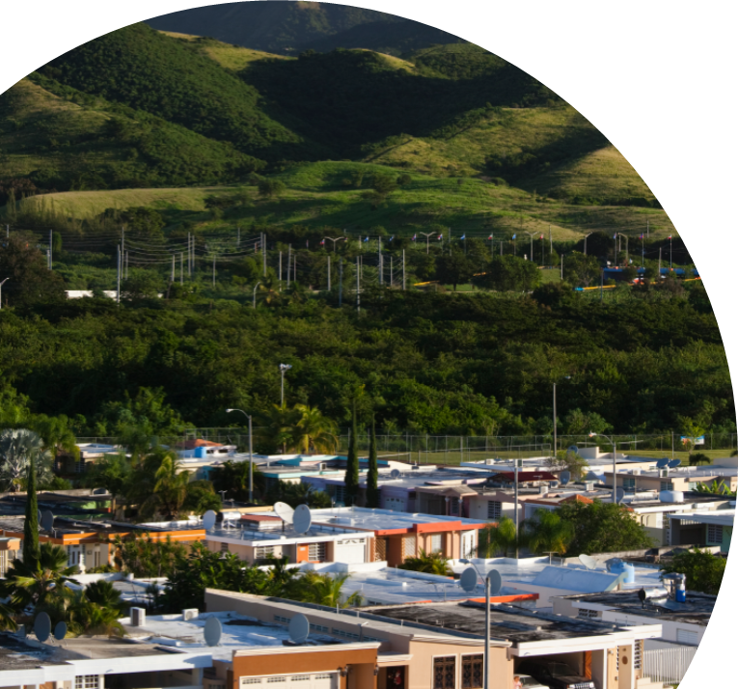
Qué presentar para la Fase 1: Diseño
Portada (preguntas seleccionadas se harán públicas)
Narrativa (5,000 palabras máx.)
Las postulaciones pueden presentarse en inglés o español.

Slide 15
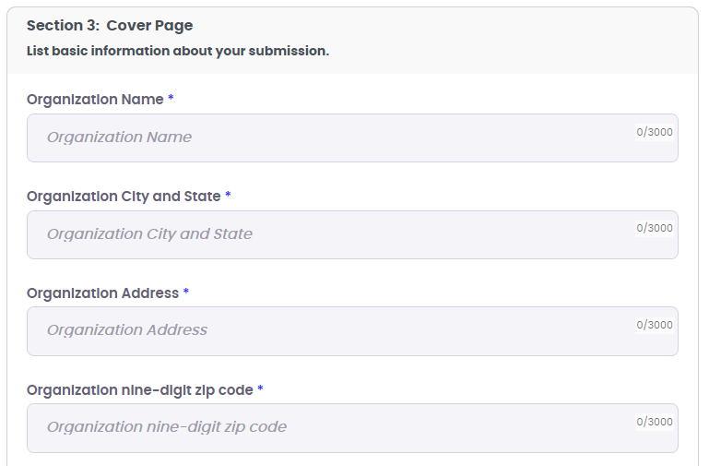
Portada
Completar a través de HeroX
Detalle la información básica sobre su material:
Título de la entrega*
Nombre de la organización*
Ciudad* y estado* de la organización
Dirección de la organización
Código postal de nueve dígitos de la organización
URL del sitio web de la organización*
Número de registro
Punto de contacto para información (nombre, correo electrónico, teléfono)
Los elementos con asterisco (*) se harán públicos en HeroX.

Slide 16
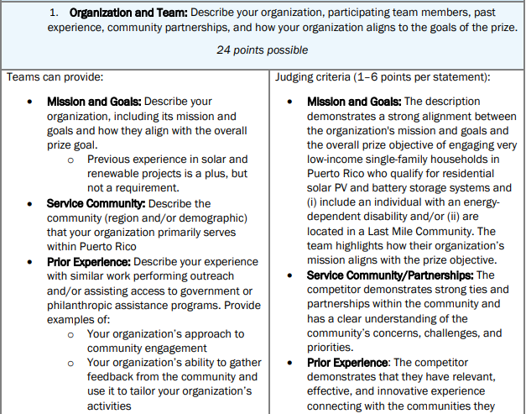
5,000 palabras como máximo
Narrativa
Responda cada una de las preguntas en las dos áreas.
Organización y equipo: describa su organización, los miembros del equipo participantes, la experiencia previa, las asociaciones comunitarias y cómo su organización se ajusta a los objetivos del premio.
Plan estratégico y enfoque de involucramiento comunitario para la Fase 2: su plan para involucrar y trabajar con las comunidades para llevar a cabo la divulgación del programa, la educación y el procesamiento completo de la admisión de los hogares puertorriqueños calificados para la energía solar residencial.

Slide 17
Capacitación en persona obligatoria
Los ganadores de la Fase 1 deberán asistir a esta capacitación para avanzar a la Fase 2.
Es una oportunidad en persona en Puerto Rico para que los equipos premiados revisen la información y las herramientas clave para el despliegue de la Fase 2.
Los Embajadores recibirán un certificado de finalización y se reunirán con un mentor del DOE para analizar los planes de implementación finales y verificar su competencia en la materia.
Otoño 2023 – Fecha por determinar
Temas a tratar durante la formación:
  Energía solar y su almacenamiento 101
  Elegibilidad estructural
  Recopilación de información
  Capacitación técnica
  Flujo de la comunicación
  Involucramiento de la comunidad

Slide 18
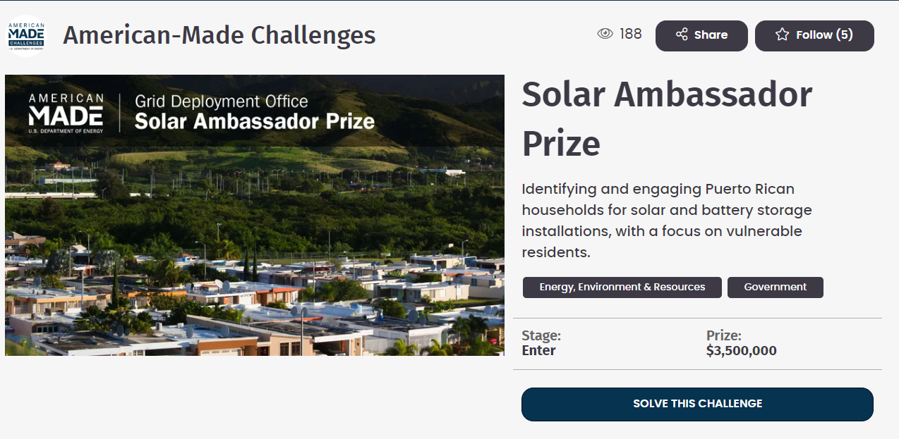
Demostración en vivo de HeroX
Regístrese para el premio y lea el documento de las reglas oficiales en: https://www.herox.com/solarambassador

Slide 19
Descripción general del mapa comunitario de última milla

Slide 20
Mapa de la comunidad de última milla
Qué es el Mapa de Última Milla
  Los competidores o participantes del premio necesitarán utilizar el Mapa de Ultima Milla (Last Mile Community Map) de comunidades que ya han sido identificadas para describir las regiones específicas y demográficas dentro de Puerto Rico para la Fase 2 si el equipo gana la Fase 1.
  Describir el enfoque geográfico es parte del Plan Estratégico para la Fase 2 y del enlace y relación activa con las comunidades como requerimiento de la narrativa.
Cómo usarlo
  Acceda al mapa con el enlace incluido.
  Busque un municipio y los números de identificación de bloque correspondientes:
    Filtre el mapa por el municipio de interés (es decir, la comunidad a la que sirve su organización o la zona que su organización desea incluir en su plan de actividades de divulgación y alcance).
    Identifique el municipio o municipios seleccionados en su plan de actividades de divulgación y alcance.
    Los participantes podrán identificar regiones parciales de un municipio como parte de su plan de actividades de divulgación y alcance. Esto se puede hacer enumerando los ID de los bloques censales de las zonas de interés deseadas.
      El ID del bloque aparecerá cuando el usuario pase el cursor por encima de la región.
  Busque un lugar por dirección o coordenadas de latitud/longitud:
Introduzca una dirección o las coordenadas de latitud/longitud en la barra de búsqueda. Aparecerá un cursor azul en ese lugar.

Slide 21
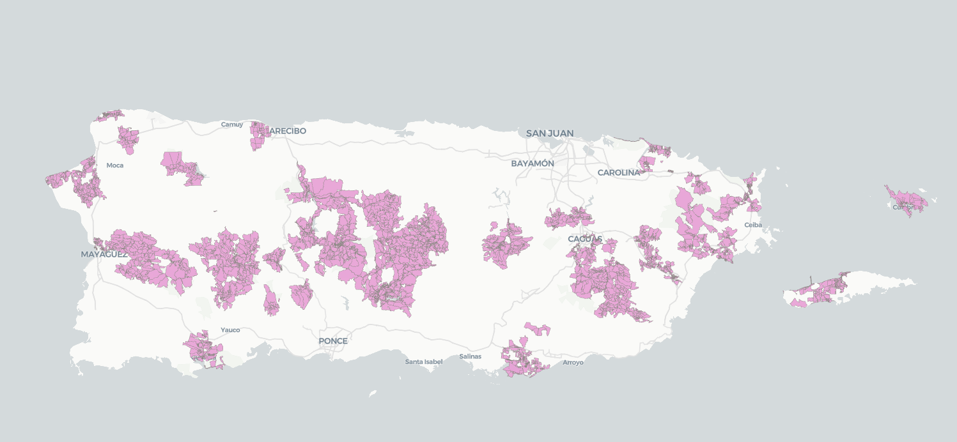
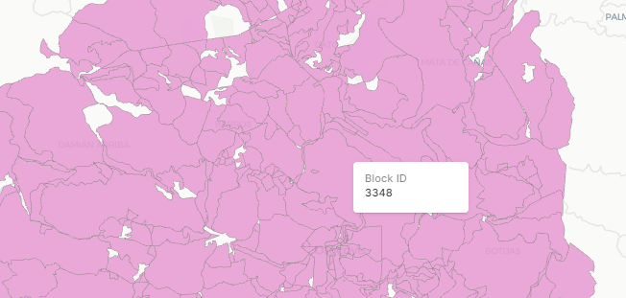
Mapa de la comunidad de última milla

Slide 22
¿Preguntas?

Slide 23
¿Existe algún ejemplo de la Solicitud de Admisión de Hogares (o al menos de los campos) que los Embajadores de Energía Solar utilizarán para los hogares?
La Solicitud de Admisión de Hogares se compartirá con los adjudicatarios de la Fase 1 durante la capacitación obligatoria para Embajadores de Energía Solar, que se celebrará en noviembre. Los Embajadores de Energía Solar recibirán capacitación sobre cómo cumplimentar el formulario con los propietarios de viviendas.

Slide 24
¿Si el número de casas seleccionadas excede 30,000, ¿cuál es el procedimiento?
  La financiación total para el Premio para Embajadores/as de Energía Solar es suficiente para compensar a Embajadores/as para las primeras 30,000 viviendas verificadas. El Equipo del Premio se comunicará con los/as Embajadores/as durante la Fase 2 para dejarles saber el total de número de viviendas verificadas y se le acreditará en sus solicitudes sometidas.

Slide 25
¿El sistema se proveerá, instalará y mantendrá sin ningún costo para la vivienda seleccionada?
  El financiamiento bajo el FOA del Fondo para la Resiliencia Energética de Puerto Rico se utilizará principalmente para ayudar a combatir los costos de energía eléctrica de participantes elegibles. DOE anticipa que los/as beneficiarios/as serán responsables por alguna parte de los costos del sistema. La cantidad y forma de estos costos será determinada como parte de la Fase 1 de la planificación con los/as Embajadores/as seleccionados/as. Los sistemas de energía solar para los techos no serán completamente gratis para los beneficiarios que los recibirán a través de este programa. No obstante, estos sistemas ayudarán a familias e individuos a ahorrar dinero en su factura de electricidad. Este dinero ahorrado se puede utilizar para mantener el sistema de energía solar a largo plazo para que funcione por muchas décadas.

Slide 26
¿Se permitirá a los Embajadores reclutar a más de 750 solicitantes?
  Los Embajadores podrán reclutar más de 750 hogares con previa aprobación del Equipo de Administración de Premios.

Slide 27
¿Los apartamentos cualifican como unidades elegibles para el Premio de los Embajadores Solares?
En este momento, no. DOE está persiguiendo un modelo de múltiples fases con el $1 billón de dólares asignados al Fondo de Resiliencia Energética para Puerto Rico, PR-ERF por sus siglas en inglés. La primera ronda de oportunidades para financiamiento (FOA, por sus siglas en inglés) se enfoca en unidades unifamiliares cuyos techos puedan tener acceso a energía solar fotovoltaica y almacenamiento de energía en baterías. El Premio para los Embajadores de Energía Solar es un esfuerzo complementario a esa oportunidad de financiamiento. Adicionalmente, una segunda oportunidad de financiamiento saldrá el siguiente año enfocada en inversiones de resiliencia a nivel comunitario, que podría incluir soluciones para edificios multifamiliares (como apartamentos).

Slide 28
¿Cómo fueron seleccionadas las Comunidades de Última Milla?
  DOE utilizó información sociodemográfica e información relacionada a las cargas y descargas eléctricas para determinar en qué bloques censales en Puerto Rico se experimentan los más frecuentes y prolongados apagones. Estas áreas son eléctricamente vulnerables y se les llama Comunidades de Última Milla. Pueden encontrar el mapa aquí: Interactive Last Mile Community Map

Slide 29
¿Cuáles son los criterios para que una vivienda puertorriqueña sea elegible?
  Beneficiarios del programa incluyen comunidades de bajos ingresos que viven en hogares unifamiliares (como casas) y con acceso a techos localizadas en Comunidades de Última Milla. Otras poblaciones elegibles son personas con algún tipo de problema médico o diversidad funcional que dependan de energía para poder vivir y manejar su condición.

Slide 30
¿Ingenieros y arquitectas certificarán estas viviendas o cómo se hará ese proceso?
  Una vez la vivienda esté verificada pasará a las compañías solares premiadas para diseñar e instalar platas fotovoltaicas (solar PV) y almacenamiento de energía en baterías. DOE permitirá ciertos costos como parte del premio tal como arreglos mínimos en los techos para hacer las viviendas “listas para energía solar” y otros tipos de mejoras eléctricas mínimas.

Slide 31
¿Pueden individuos de organizaciones aplicar para el Premio para los Embajadores de Energía Solar?
  Un individuo solamente no es eligible para el premio. Estamos buscando organizaciones comunitarias o sin fines de lucro. Empleados de alguna organización pueden unirse al equipo del premio como colaboradores en la plataforma HeroX, donde pueden seguir el premio y contribuir al equipo relacionado con esa aplicación en particular.

Slide 32
¿Cuán grande debe ser un equipo para someter una solicitud para la Fase 1 del Premio?
  El equipo que solicitará al premio debe incluir suficientes personas para completar el trabajo asociado a recibir el premio y especificado en las reglas del mismo. Cualquier persona que esté participando debe estar asociado a un equipo que esté solicitando al premio.

Slide 33
¿Cuáles actividades deberá un Embajador de Energía Solar hacer para el formulario de in-take o de recogido de información?
  Los Embajadores Solares deberán tener la capacidad de hacer enlaces en persona con las comunidades prioritarias. Esto incluye mecanismos “puerta-a-puerta”, tener eventos en la comunidad, entre otras estrategias de alcance comunitario. Los equipos solicitantes al premio deben tener un robusto y realista plan de alcance comunitario para los eventos en persona y que se ajuste a las prioridades de las comunidades.

Slide 34
¿Los Embajadores de Energía Solar deberán tener las unidades de vivienda identificadas antes de solicitar al premio?
  No, las Embajadoras de Energía Solar no tienen que haber identificado las unidades de vivienda previo a solicitar al premio. Los Embajadores de Energía Solar escogerán regiones del Mapa de Comunidades de Última Milla donde les gustaría implementar sus esfuerzos e instalaciones. Pueden encontrar el Mapa de Comunidades de Última Milla aquí: https://www.herox.com/solarambassador/resource/1394

